Slide 1


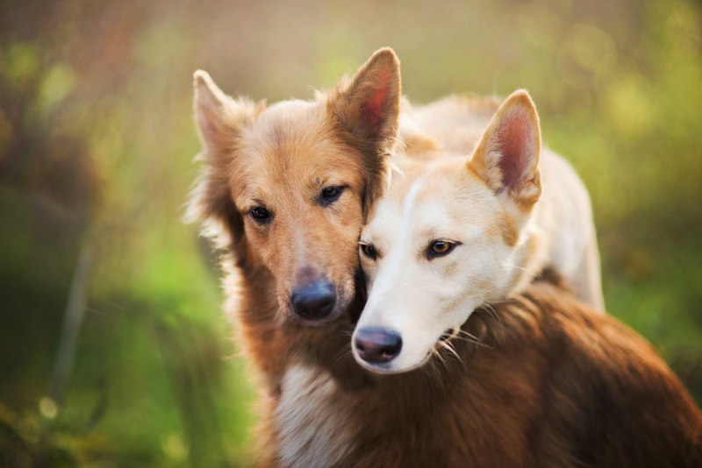

Сайт по поиску партнёра для Вашего питомца
Кузбасский Государственный Аграрный Университет имени В.Н.Палецкого
Над проектом работали:
Шмыгун Елизавета Евгеньевна
Лидер команды, интегратор, спикер, мастер презентации
Зорькина Анастасия Владимировна
Производитель, менеджер-маркетолог
Третьякова Влада Николаевна
Советник, специалист по сфере услуг для животных
Некрасов Максим Николаевич
Экономист, генератор идей

Slide 2
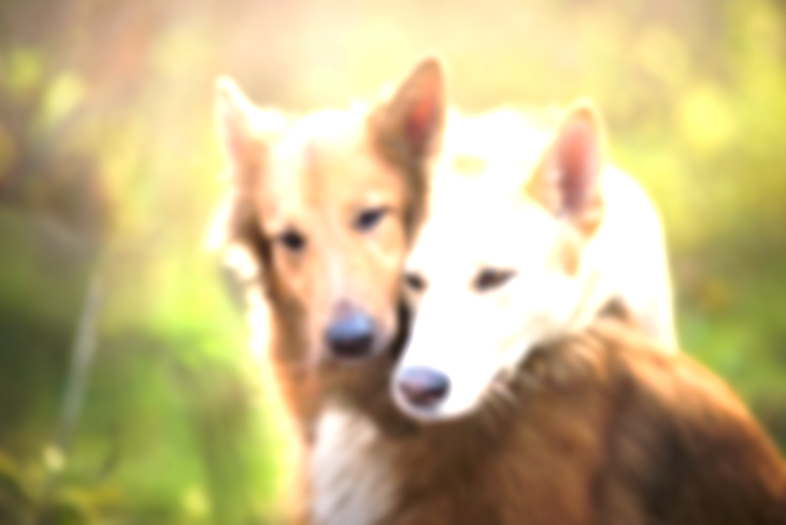
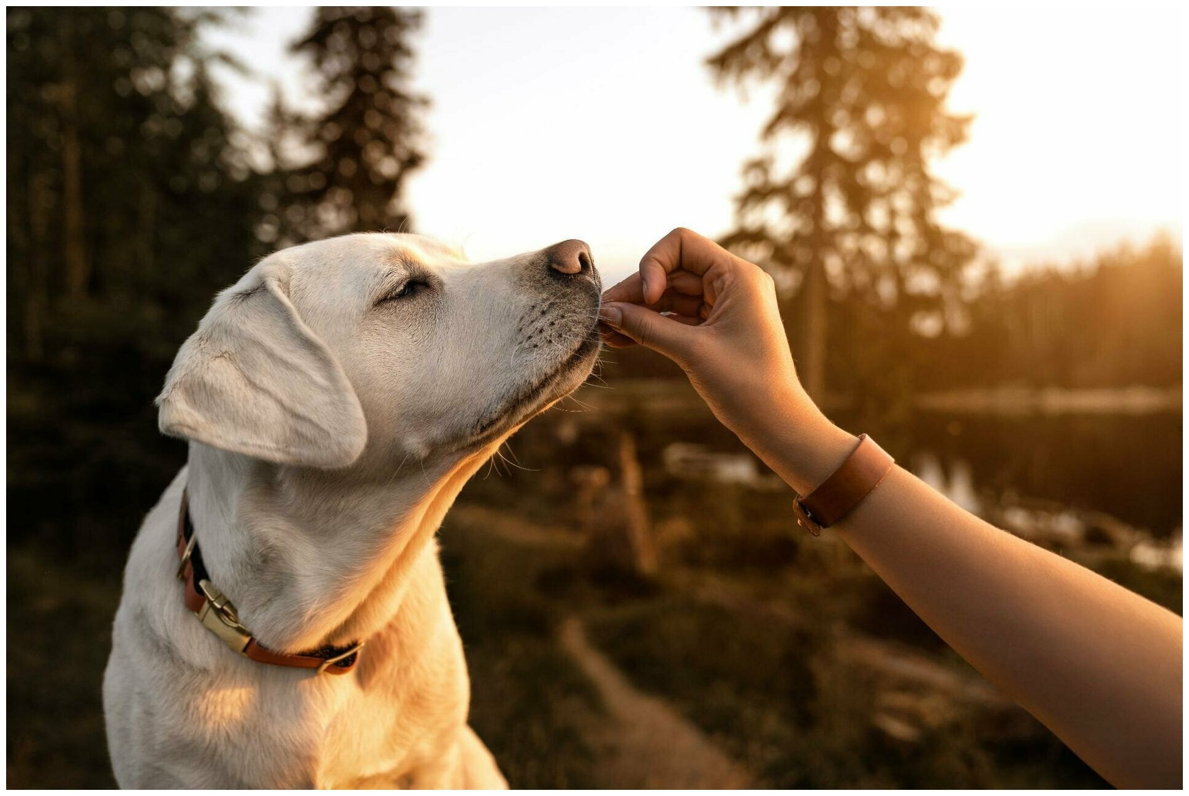

Актуальность проекта
По данным на 2023 год, 49,9% жителей России держат домашних животных.
Породистые животные более адаптированы к жизни в условиях квартиры.
Особенности русского менталитета: питомец - член семьи.
Сайт "PetMatch" готов с радостью помочь найти партнера для Вашего замечательного питомца.

Slide 3
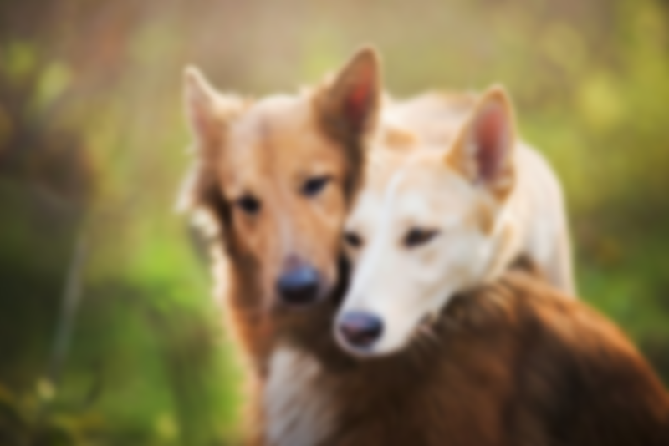
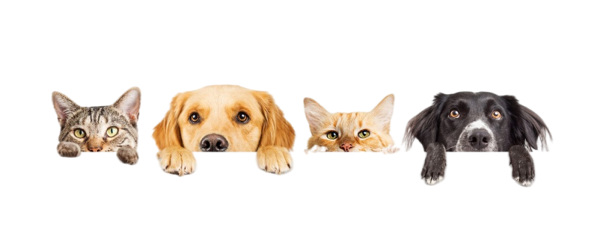
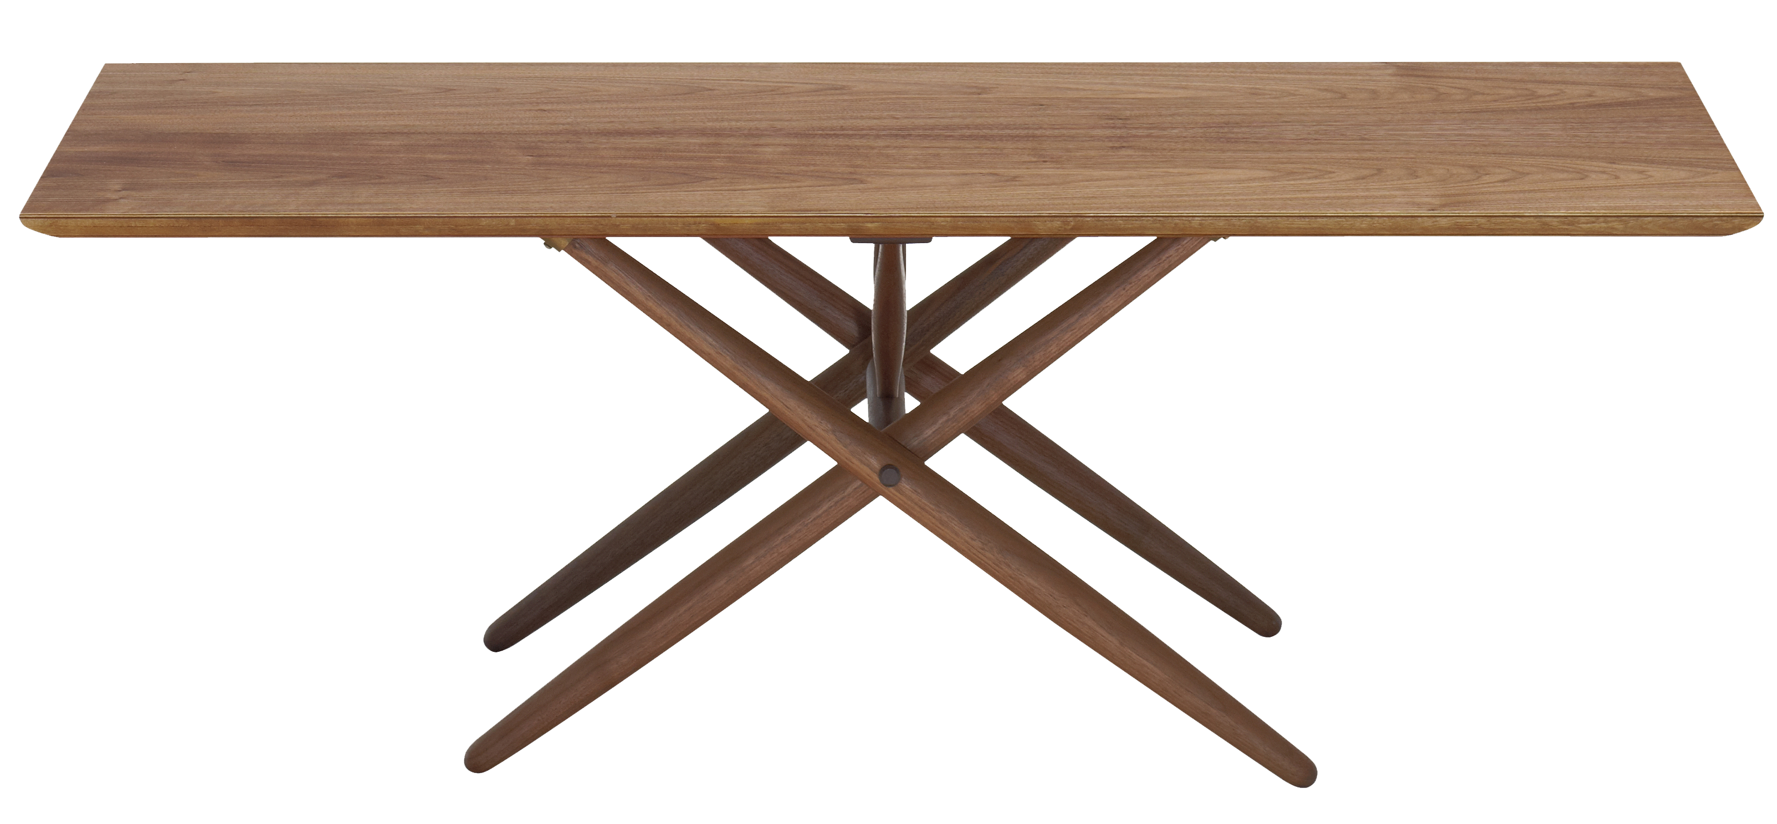

Проблемы с которыми может столкнуться человек при поиске партнёра для случки своего питомца:
Непроверенные заводчики;
Риск заболеваний;
Подделка документов;

Slide 4
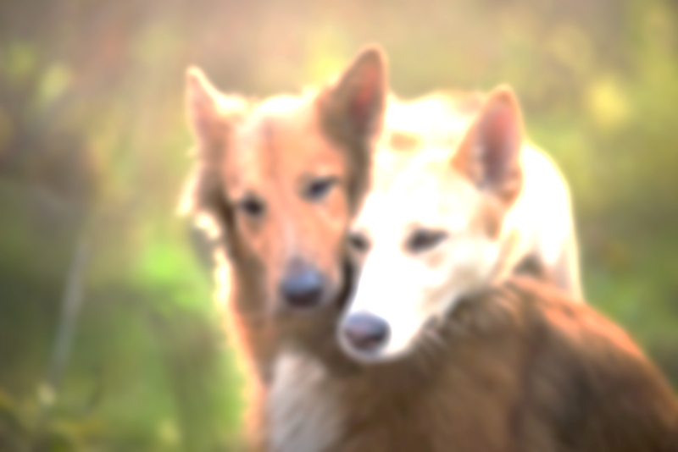
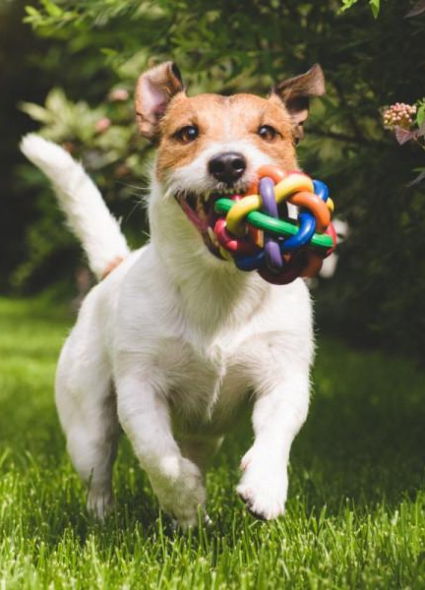



Решение проблемы
Что мы можем предложить для удобства и выгоды клиента?
Поиск партнеров для случки по породам;
Подтверждение подлинности породы;
Помощь в продаже помета
Online подтверждение паспорта здоровья животного в действующих ветклиниках;
Предоставление ветеринарных услуг;
Продвижение услуг профессиональных заводчиков;
Проверка поведения на склонность к агрессии;
Контроль при случке;
Предоставление рекомендаций от специалистов ветеринарных клиник;

Slide 5
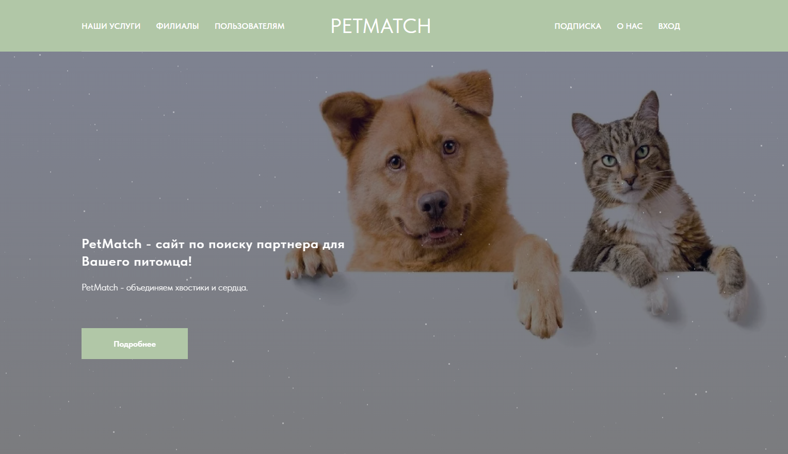

Наш прототип
QR код на сайт PetMatch

Slide 6

Почему существующих вариантов решения не достаточно?
Нет гарантии здоровья и безопасности;
Не проверяются документы о подлинности породы;
Нет рекомендаций специалистов;
Многие аналоги не работают;

Slide 7


Рынок
Оценка конкурентов
 | Проверка документов | База владельцев по России | Дополнительные услуги | Скорость сделки | Специализирован на животных
PetMatch
PetGlobals
Авито
Портал услуг
Dog-Dog
Тематические сообщества в социальных сетях

Slide 8
Бизнес-модель
Наша бизнес-модель – как мы планируем зарабатывать.
Проблема
Владельцам животных трудно найти породистого партнёра с достоверными данными.
Альтернатива
Найти контакт в интернете и не быть уверенным в породистости партнёра.
Решение
Сайт, который проверяет и дает гарантию достоверности данных о питомце
Сегменты клиентов
Заводчики (те, у кого разведение животных - бизнес)
Организации (питомники и подобные компании, которые занимаются разведением породистых животных)
Человек, желающий завести потомство для своего животного
Каналы
Сайт PetMatch, реклама сайта
Ключевые метрики
1)Рекомендации квалифицированных ветеринаров;
2) Представление комфортных и безопасных условий для случки;
3)Гарантия достоверности данных о питомце.
Структура расходов
Создание сайта
Реклама
Процент от сделок партнёрам
Зарплаты сотрудникам компании
Источники доходов
Ежемесячная подписка;
Процент от стоимости производимых сделок;
Продажа пользовательской лицензии.
Нечестное преимущество
Изначально наша команда имеет опыт в данной сфере;
Поддержка и помощь от ВУЗа и преподавателей
Уникальное ценностное предложение
Сайт который экономит время на поиск животных со всеми вспомогательными функциями.

Slide 9

Текущие результаты
Мы провели 10 интервью с потенциальными клиентами;
Составили примерный вид сайта со стороны пользователя;
Проанализировали рынок и текущую ситуацию;
Построили бизнес-модель проекта;
Отметили наши конкурентные;
TRL-3 - Получен макетный образец и продемонстрированы его характеристики;

Slide 10
Финансовая модель проекта
Расходы
Расходы за год
Постоянные |  | Переменные
 | Расход в руб. |  | Расход в руб.
Зарплата директор | 231 000(+69 300 налоги) | Затраты на сопутствующие услуги | 58 600
Зарплата программиста | 540 000(+162 000 налоги) | Проверка достоверности | 73 250
Услуги бухгалтера | 60 000 | Резерв на развитие (ИИ) | 450 000
Открытие и ведение расчетного счета | 44 400 | Налог на прибыль | 1 130 271
Расширение сети партнеров | 120 000
Юрист | 300 000(+90 000 налоги)
Итого постоянные расходы: | 1 616 700 | Итого переменные расходы: | 1 712 121
Итого расходы: | 3 328 821

Slide 11
Финансовая модель проекта
Доходы
Доходы за год в руб.
Комиссия со сделки | Стоимость продукта | 60 000
 | Объём продаж | 293
Подписка | Стоимость продукта | 8400
 | Объём продаж | 4020
% с продажи помёта | Стоимость продукта | 0
 | Объём продаж | 0
Итого доходы с клиентов |  | 4 279 000
Итого оборот |  | 4 279 000
Прибыль |  | 655 794

Slide 12
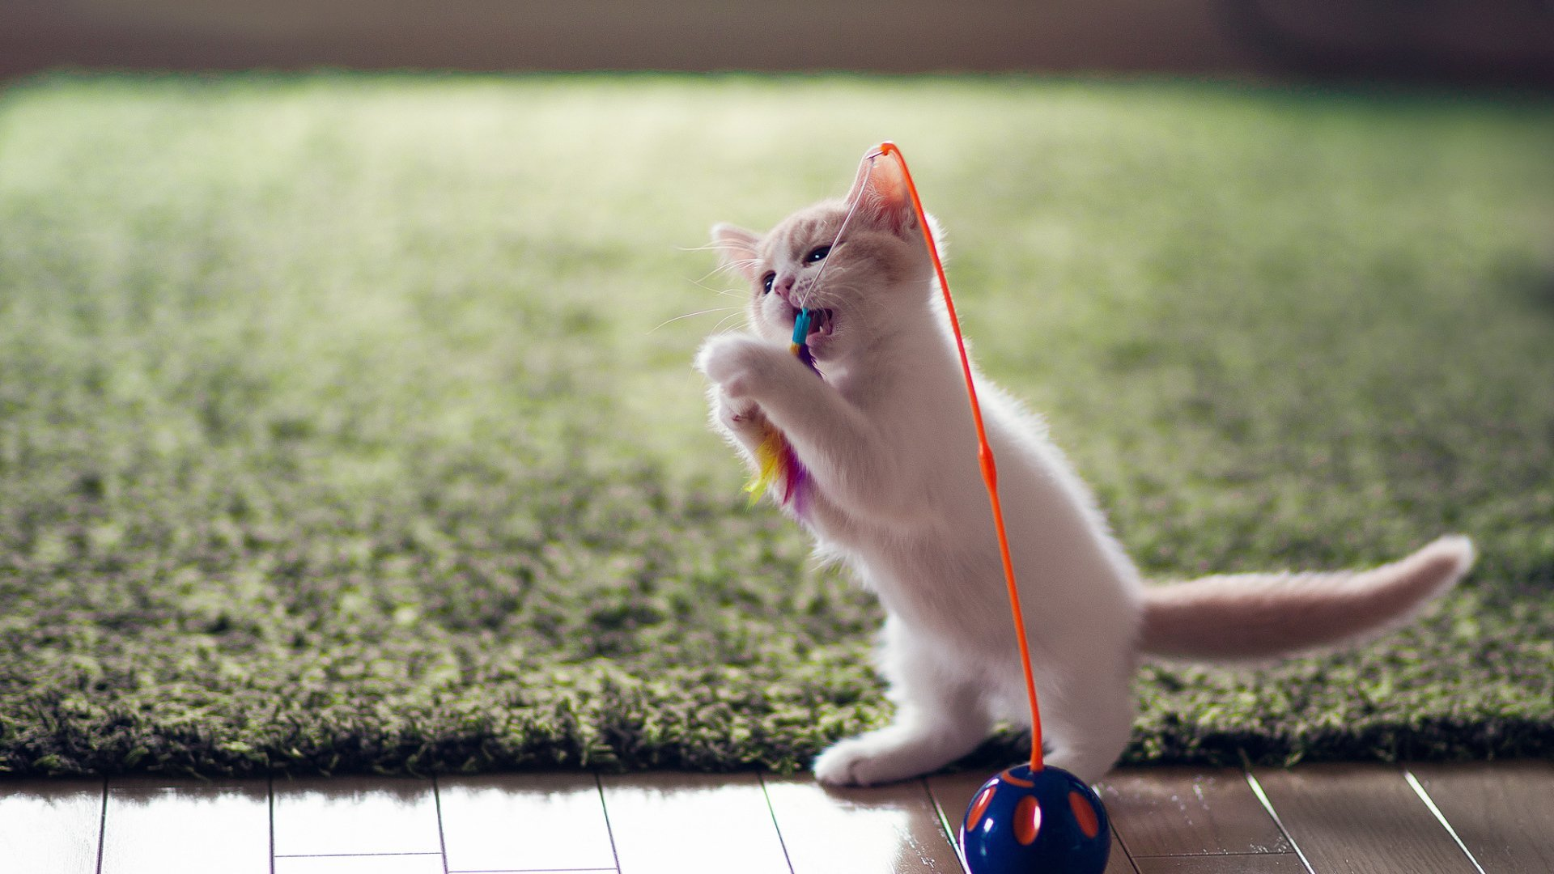
Планы развития
Планы развития
Создание автоматизированной системы проверки документов (январь 2024 г.);
Доработка и тестирование интерфейса (февраль-март 2024г.);
Привлечение партнеров (ветеринарные клиники) (январь-апрель 2024г.);
Запуск рекламной компании (март 2024г.);
Старт продаж (май 2024г.);
Выход на проектную мощность площадки (октябрь 2024г.);

Slide 13
Контакты
Сайт по поиску партнёра для Вашего питомца
QR код на сайт PetMatch
Телефон: +7 (906) 938 - 62 – 64
Email: lizashmigun@gmail.com

